Slide 1
Onion Architecture
Термін "Onion Architecture" ("цибульна" архітектура) був запропонований Джеффрі Палермо (Jeffrey Palermo) ще в 2008 році. Через роки ця концепція стала досить популярною і є однією з найбільш застосовуваних типів архітектури при побудові програми на ASP.NET.
Onion-архітектура є поділом програми на рівні. При чому є один незалежний рівень, що знаходиться у центрі архітектури. Від цього рівня залежить другий рівень, від другого – третій тощо. Тобто виходить, що довкола першого незалежного рівня нашаровується другий-залежний. Навколо другого нашаровується третій, який може залежати і від першого. Образно це може бути виражене у вигляді цибулі, в якій також є серцевина, навколо якої нашаровуються всі інші шари, аж до лушпиння.

Slide 2
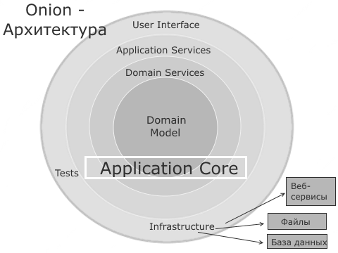
Кількість рівнів може відрізнятися, але в центрі завжди знаходиться модель домену (Domain Model), тобто ті класи моделей, що використовуються в додатку та об'єкти яких зберігаються в базі даних. Перший рівень довкола моделі домену утворюють інтерфейси, які управляють роботою з моделлю домену. Зазвичай це інтерфейси репозиторіїв, якими взаємодіємо з базою даних. Зовнішній рівень представляє такі компоненти, які часто змінюються. Зазвичай зовнішній рівень утворюють інтерфейс користувача, тести, якісь допоміжні класи інфраструктури програми. До цього рівня також належать конкретні реалізації інтерфейсів, оголошених на рівнях нижче. Наприклад, реалізація інтерфейсу репозиторію, який оголошено лише на рівні Domain Services. Взагалі всі внутрішні рівні, які можна об'єднати в Application Core, визначають тільки інтерфейси, а конкретна реалізація цих інтерфейсів розташовується на зовнішньому рівні. Також варто відзначити, що всі зовнішні сховища, як бази даних, файли, зовнішні веб-сервіси, від яких ми можемо отримувати дані - все це є зовнішнім по відношенню до архітектури.

Slide 3
Моделювання бізнес-логіки: Основна ідея Onion Architecture полягає в тому, щоб моделювати бізнес-логіку та сутність у ядрі програми, не враховуючи зовнішній світ. Наприклад, доменна модель не повинна знати, що її дані зберігаються у базі даних. Це дозволяє зберегти ядро ​​застосування від забруднення зовнішніми залежностями.
Спрощення ядра програми: Добре спроектована архітектура Onion значно знижує обсяг рефакторингу, поділяючи бізнес-логіку та інфраструктурні завдання.
Шарувата структура: Архітектура Onion складається з наступних шарів:
- Domain Model (Доменна модель): Містить бізнес-об'єкти без розуміння того, як вони використовуються.
- Domain Services (Сервіси домену): Реалізують бізнес-логіку та приймають рішення, наприклад, як обробляти вхідні дані.
- Application Services (Сервіси програми): Визначають сценарії використання програми та надають контракти для їх підтримки.
- User Interface (Інтерфейс користувача): Може бути будь-яким типом інтерфейсу (веб-додаток, командний рядок і т. д.), що використовує Application Services.
- Infrastructure (Інфраструктура): Містить базу даних, черги повідомлень та інші зовнішні залежності.
Внутрішні залежності: Важливе правило Onion Architecture: Завжди повинні вказувати всередину. Наприклад, UI може посилатися на Application Services, але Domain Model має посилатися на свої сервіси.

Slide 4
Приклади використання
Складні бізнес-програми: Onion Architecture підходить для додатків з багатою бізнес-логікою, де важливо розділяти турботи та забезпечувати легкість обслуговування.
Системи з високим ступенем мінливості: Якщо програма часто змінюється, Onion Architecture допомагає керувати змінами, мінімізуючи вплив на ядро ​​програми.

Slide 5
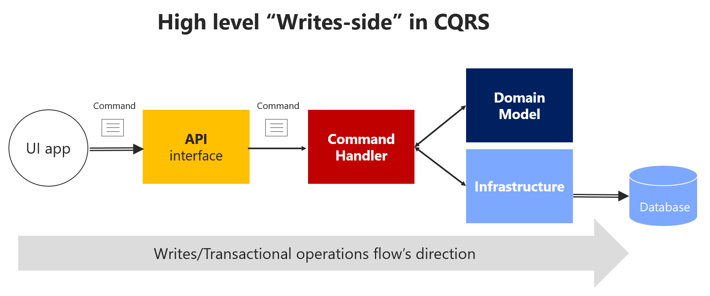
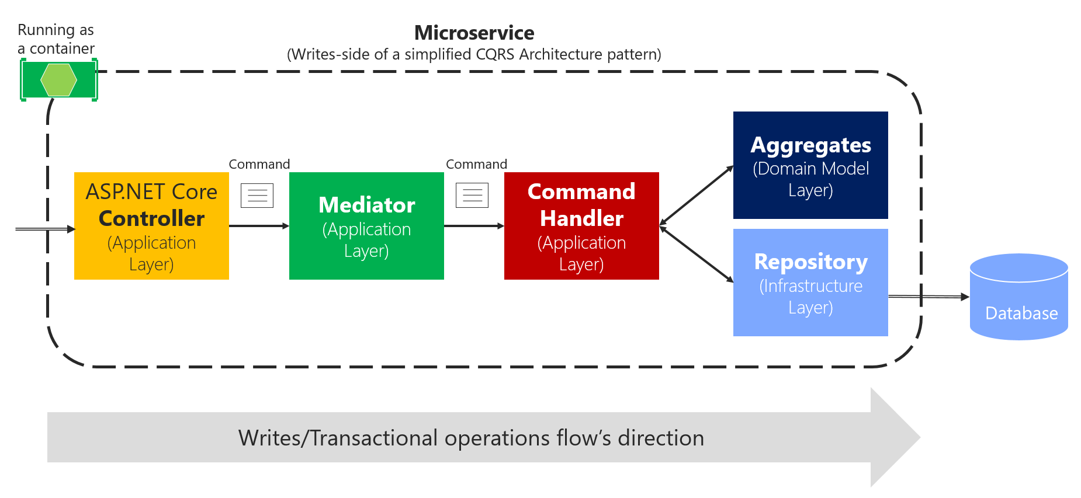
MediatR — это библиотека для .NET, которая помогает разделить компоненты и уменьшить связность. Вот несколько случаев, когда стоит использовать MediatR: Разделение обязанностей: MediatR позволяет разделить обязанности между компонентами приложения. Вы можете использовать MediatR для обработки запросов и команд, не связывая их напрямую с контроллерами или другими частями приложения. Упрощение контроллеров: Если вы используете ASP.NET Core, MediatR помогает упростить контроллеры, вынося логику обработки запросов в отдельные обработчики. Слабая связность: MediatR позволяет избежать прямых зависимостей между компонентами. Вы можете отправлять запросы и команды через MediatR, не заботясь о том, как они обрабатываются. Масштабируемость: MediatR упрощает добавление новых обработчиков запросов и команд. Это особенно полезно, когда приложение растет и требует больше функциональности. Тестирование: MediatR упрощает тестирование обработчиков запросов и команд, так как вы можете легко создавать моки для MediatR и его зависимостей. В целом, MediatR — это мощный инструмент для управления обработкой запросов и команд в вашем приложении

Slide 6
